Slide 1
Základy redakční práce
18. 10. 2019
Mgr. Jitka lanšperková

Slide 2
MFDF Ji.hlava
Možnost napsat text týkající se filmů v České radosti
Výhody
Nakoukáte filmy, které ještě neměly premiéru
Můžete pracovat v tandemu
Můžete si zvolit žánr – pozor recenze NENÍ možná
Rozhovor (e-mailem, skype)
Esej
Reflexe, zasazení do kontextu
Situační recenze???

Slide 3
MFDF Ji.hlava
Nevýhody
Deadline úterý 22. 10. 2019 v 21:00
Opravy ve čtvrtek 24. 10. 2019 12:00
Odevzdaný text v pátek v 10:00 + práce v hodině

Slide 4
Vyhodnocení úkolu
Co bylo správně
Dodržení analýzy – nebylo třeba texty příliš restrukturalizovat
Jazyk
Dodržení žánru

Slide 5
Vyhodnocení úkolu
Časté problémy
Příliš dlouhé věty/texty
Neobratné formulace
PROBĚHNE
CITACE!!
Nedodržení analýzy
Chybná analýza – viz Netflix

Slide 6
Vezměte si tužku a papír

Slide 7
Vezměte si tužku a papír
Napíšeme si diktát.

Slide 8
https://www.pravopisne.cz/2011/02/zapoctovy-diktat-na-vs-83-uloh-obtiznost-3/

Slide 9
ONLINE JAZYKOVÁ PŘÍRUČKA
http://prirucka.ujc.cas.cz/
Ústav pro jazyk český
http://www.ujc.cas.cz/

Slide 10
Najdi chybu

Slide 12
Nejčastější prohřešky ve filmovém psaní
SCÉNÁRISTA VS. SCENÁRISTA
SHLÉDNOUT FILM VS. ZHLÉDNOUT FILM

Slide 13
Zhlédnout film
Slova s předponou s(e)- i z(e)-
Některá slovesa lze psát jak s předponou s(e)-, tak s předponou z(e)- U většiny z nich je mezi oběma podobami zřetelný významový rozdíl, popř. rozdíl vazebný: sběh lidí – válečný zběh, sjednat přednášku – zjednat nápravu, správa domu – novinová zpráva, zhlédnout představení, film, výstavu, dokument – shlédnout z rozhledny dolů, stěžovat si ve škole – ztěžovat práci. U skupiny sloves mezi podobami s předponou s(e)- a z(e)- zásadní významový rozdíl není, a je proto možno je psát oběma způsoby: zcestovat i scestovat, zkrápět i skrápět.

Slide 14
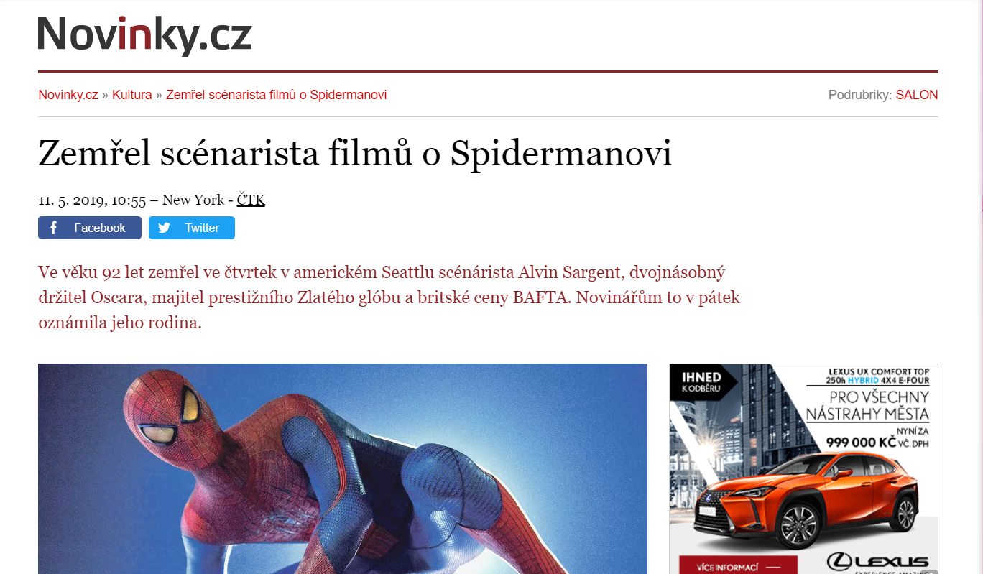

Slide 15
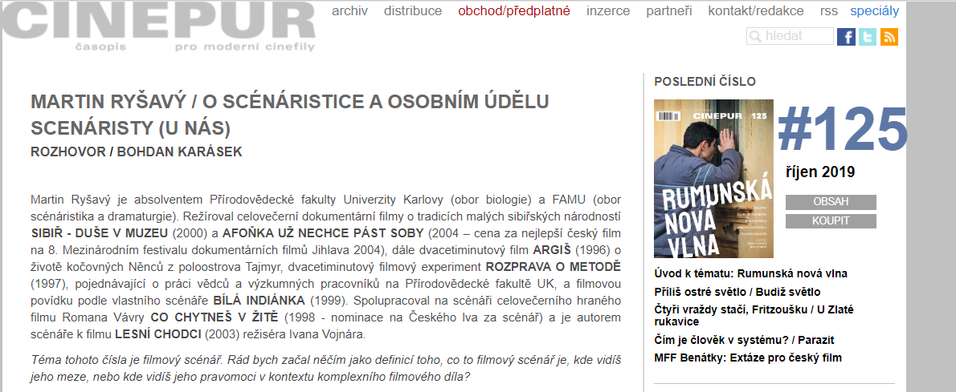

Slide 16
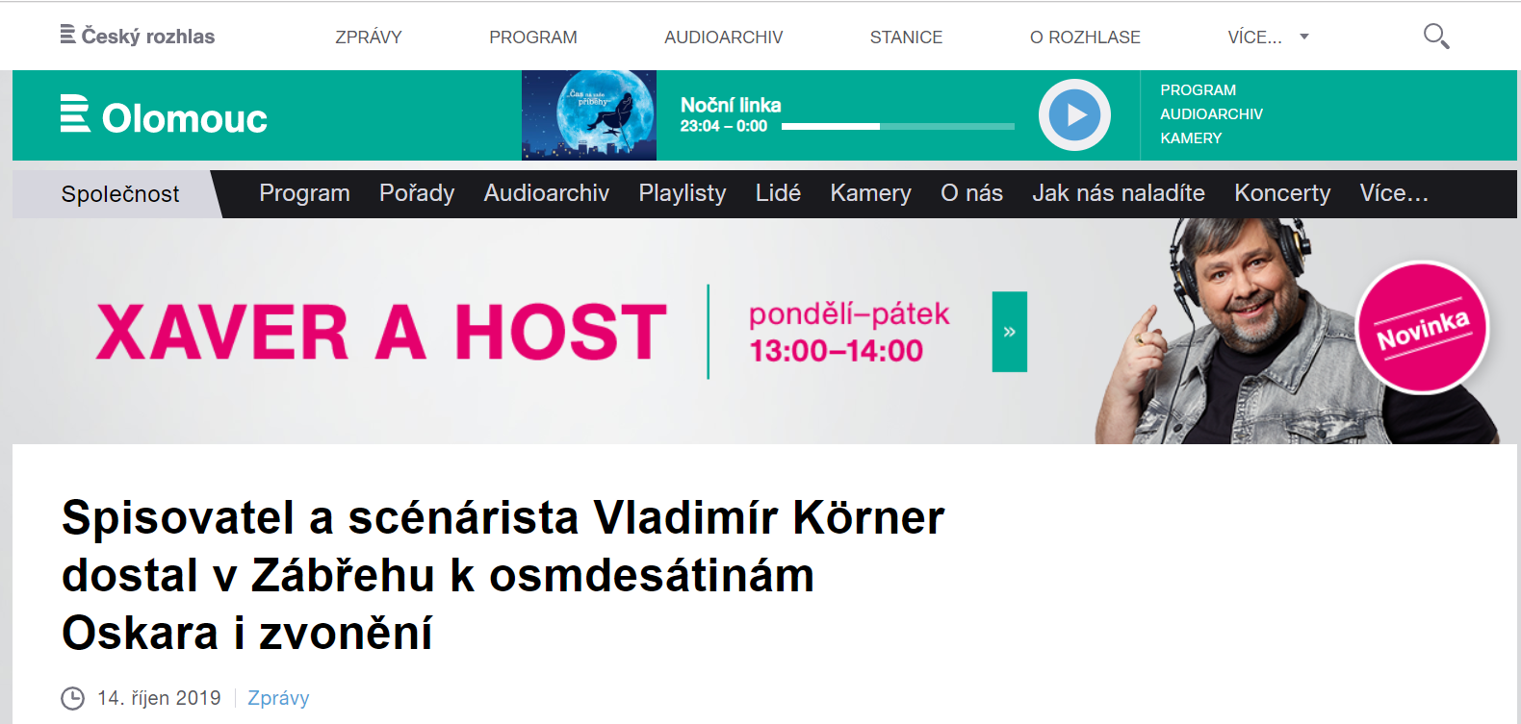

Slide 17
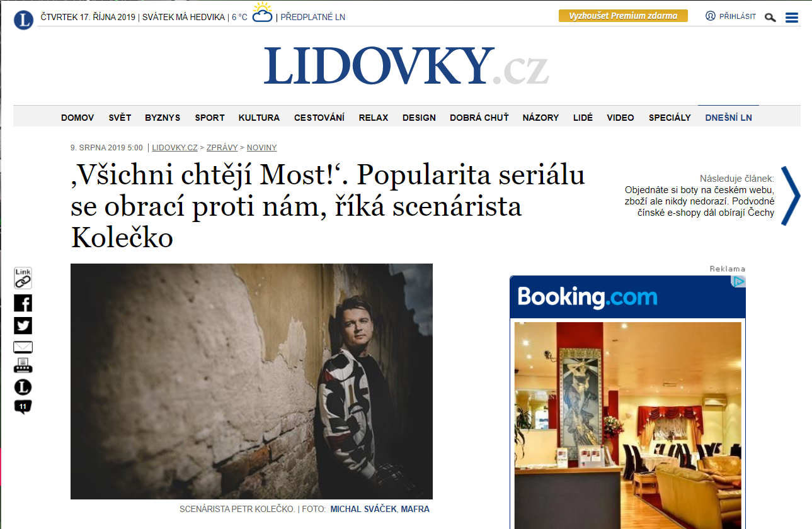

Slide 18
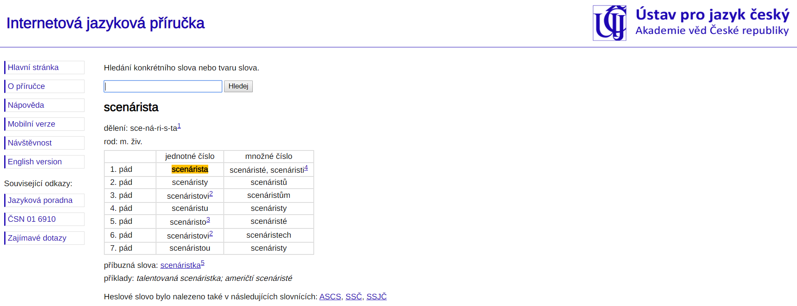

Slide 27
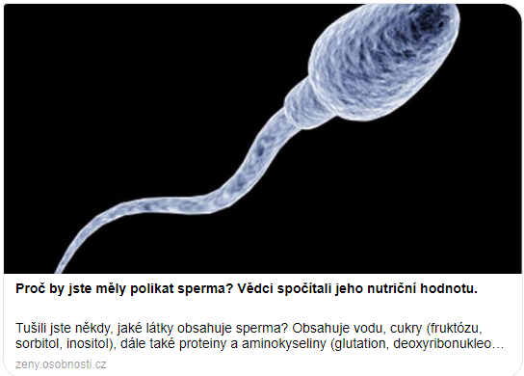

Slide 29
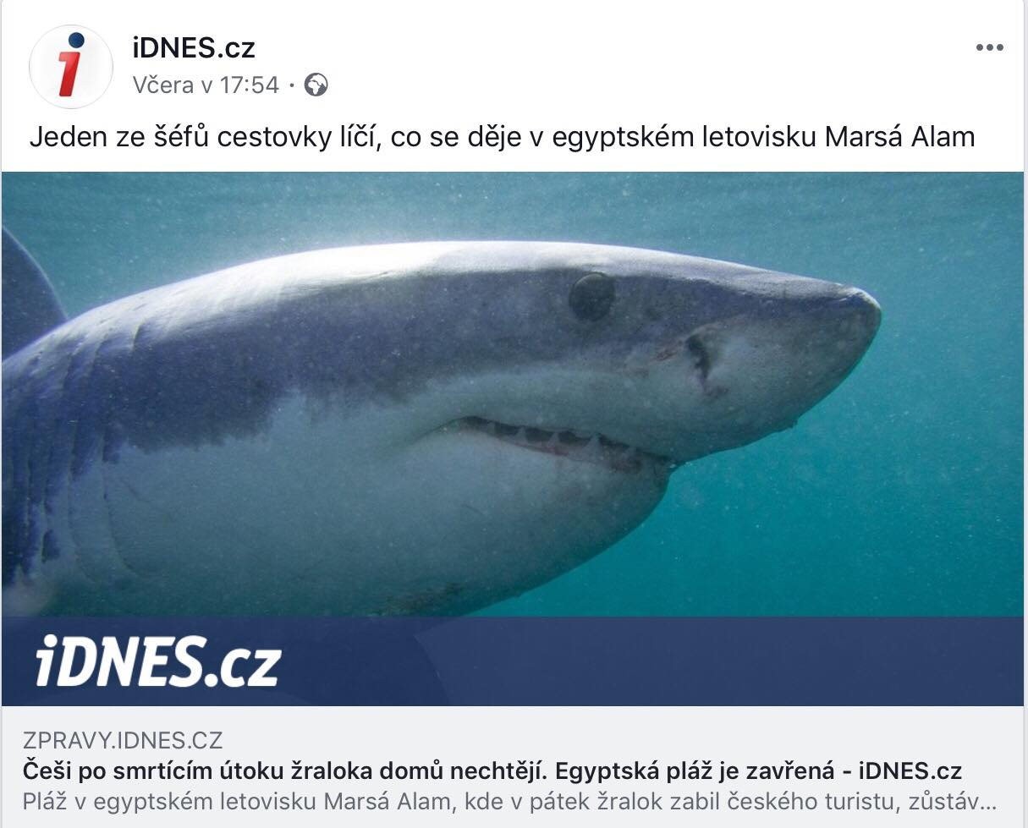

Slide 30
JAZYK - ČEŠTINA
Pozor na hrubé chyby – y/i/a, s/z
Velká a malá písmena
Vlastní jména
Správné skloňování
Interpunkce
Významy slov
Pleonasmus – nadbytečná slova
Přebírání slov z cizích jazyků

Slide 31
Pleonasmus – nadbytečná slova

Slide 32
Pleonasmus – nadbytečná slova
Původní originál
Magické kouzlo
Ceny rostou vzhůru
Manuální zručnost

Slide 33
Pleonasmus – nadbytečná slova

Slide 34
Cvičení

